Slide 1






Marcin Cielecki

Slide 2
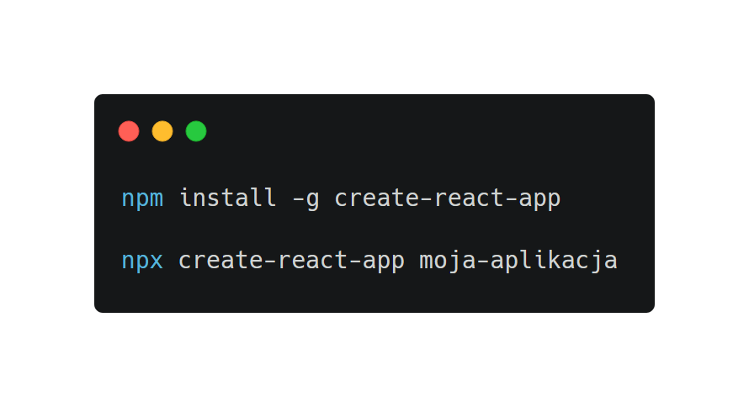
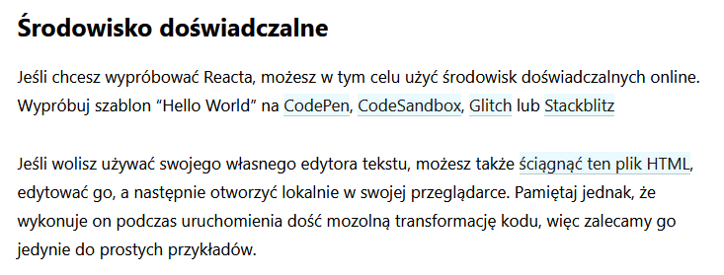

3. JSX i Create React App.
3.1 Jak rozpocząć pracę z React?
pl.reactjs.org/docs/getting-started
Marcin Cielecki
m.cielecki@webakademia.it

Slide 3
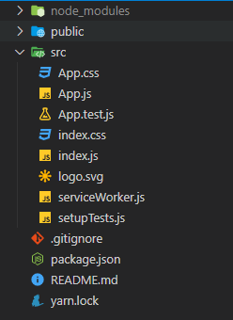
3. JSX i Create React App.
3.2 Omówienie struktury plików
Marcin Cielecki
m.cielecki@webakademia.it

Slide 4
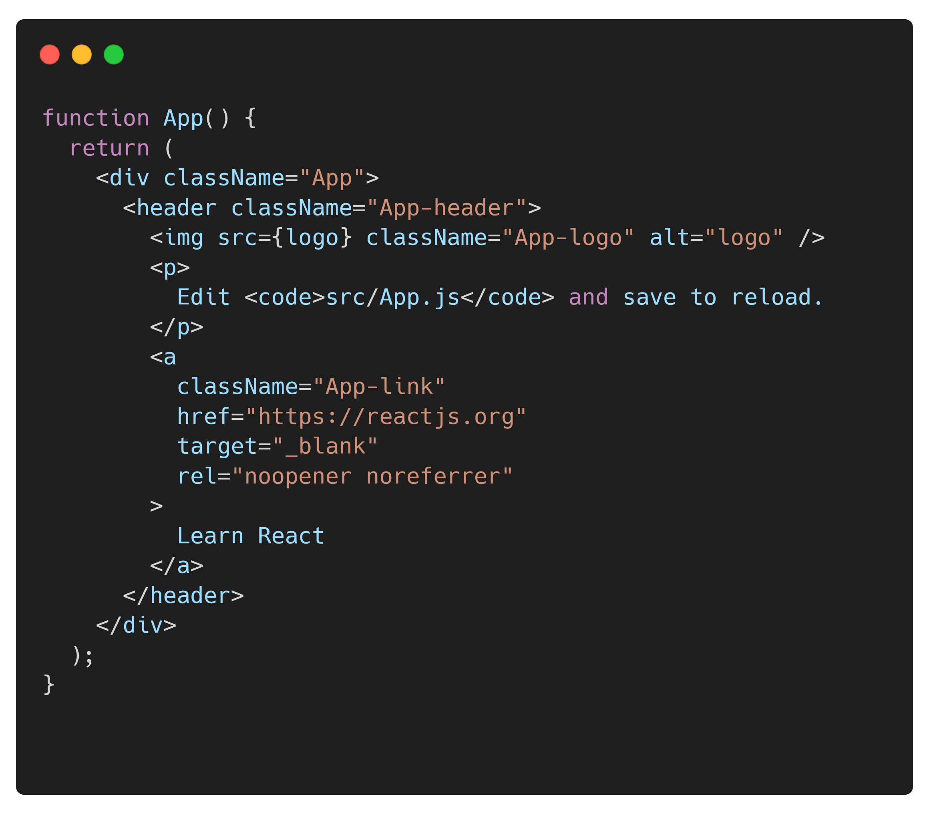
3. JSX i Create React App.
3.3 Czym jest JSX?
Składnia podobna do HTML ale nim nie jest, jest to dialekt JavaScriptu.
Posiada wszystkie możliwości JavaScriptu i jej użycie nie jest konieczne ale bardzo ułatwia pracę w React.
Zamiana kodu JSX na "drzewo wywołań„ następuje za pomocą React.createElement(type, [props], [...children])
Marcin Cielecki
m.cielecki@webakademia.it

Slide 5
3. JSX i Create React App.
3.4 Babel
Babel – darmowy i otwarty transpilator JavaScript, którego głównym celem jest konwersja ECMAScript 2015+ na kod zgodny z ES5, czyli ze starszymi przeglądarkami internetowymi. Tym samym Babel jest narzędziem umożliwiającym korzystanie z najnowszych funkcji języka JavaScript zanim zostaną one wszędzie zaimplementowane).
https://babeljs.io/repl
Marcin Cielecki
m.cielecki@webakademia.it

